Slide 1
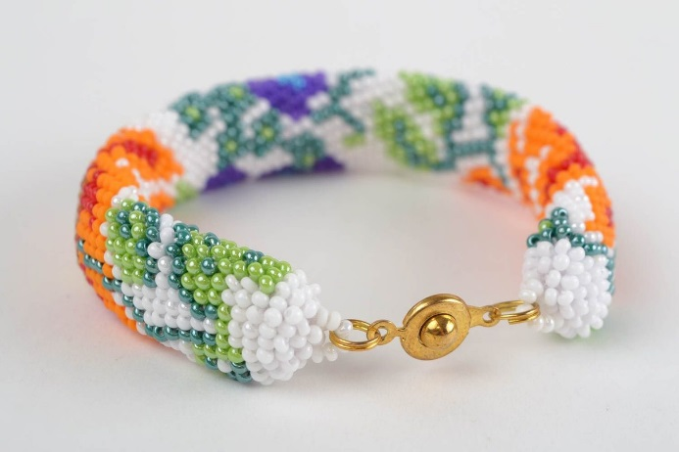
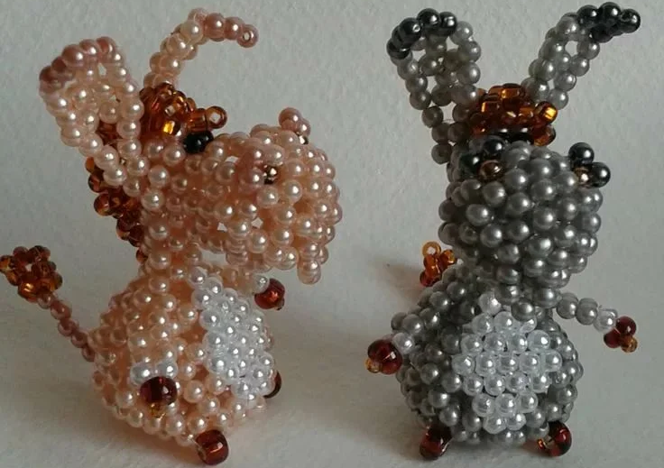
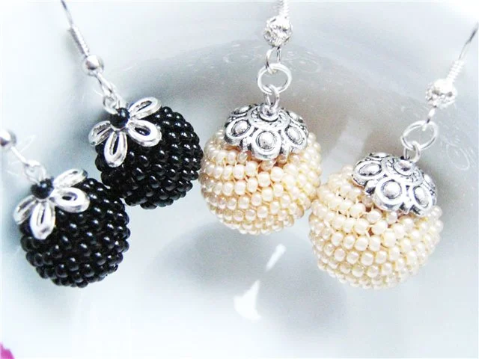
Логотип учреждения
Название вашей образовательной организации
НАЗВАНИЕ СТУДИИ, КРУЖКА
ждет детей с ____ до ____ лет
Запись в группы (контакты для записи, условия записи)
Здесь можно указать стоимость или график проведения занятий
Создавай красоту своими руками!

